Slide 1

Komitéer og komitéledere
Obligatoriske komitéer
Title Page Option

Slide 2
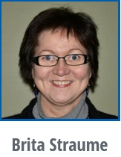
Programkomité
  Innhente forslag til/komponere program som godkjennes av styret
  Avtale innhold, tidspunkt, sted med foredragsholder/vert ved besøk etc
  Levere forhåndsomtale til ukebrev, FB og hjemmeside
  Følge opp den/de medvirkende før og under arrangementet
  Holde hotellet informert om programmet/middager/møtefrie datoer
  Holde presidenten oppdatert
Title Page Option

Slide 3
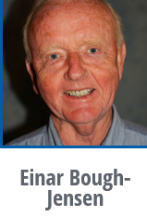
Arrangement-/festkomité
Foreslå og legge til rette for sosiale arrangementer.
  Legge vekt på trivsel under arrangementet
  Avtale meny, pris og praktiske detaljer der det trenges
  Sørge for at president, medlemmene og samarbeidspartnere får info
  Ta imot påmeldinger og gi aktuelle tilbakemeldinger
  Sørge for mat og drikke til peisaftener, turer etc
Title Page Option

Slide 4
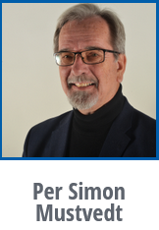
Medlemskapskomitéen
Bidra til å gjøre klubben mer attraktiv
  For dagens medlemmer
  Øke andelen kvinner og yngre medlemmer som klubben trenger
  Gi økt kunnskap om mulighetene i Rotary
  Skape engasjement og mangfold
  Skape aktivitet som fremmer Rotarys mål
Title Page Option

Slide 5
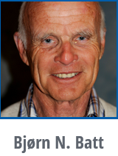
Vennskapskomitéen
Bidra til trivsel I klubben
  Sørge for inkludering og at vi blir flinkere til å SE hverandre
  I strørre grad være vertskap og bidra til at alle trives
  Oppmuntre til mer aktivt fadderskap
  Følge opp medlemmer som fyller år, er syke, faller utenfor
Title Page Option

Slide 6
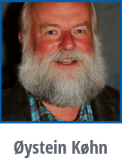
Kommunikasjonskomitéen
Intern informasjon:
Ukebrevet til medlemmene (jfr info under Klubbadministrasjonen)
Appen
Utadrettet informasjon:
Hjemmesiden og appen
Facebook
Linked In
Tradisjonelle medier
Title Page Option

Slide 7
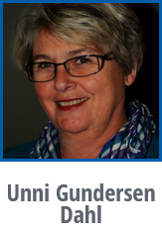
TRF-komitéen (Rotaryfondet)
Delta på årlig kurskveld om TRF
End polio now
Aktiviteter ifb med polioaksjonen (og penger til prosjektet)
Finansiering
av egne lokale og internasjonale prosjekter
Sponsing
Bidrag til fondet
Title Page Option

Slide 8
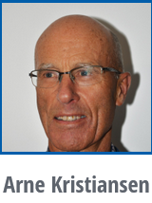
Trille-komitéen
Trilling på Gjerpen sykehjem og bokollektiv
Title Page Option

Slide 9
Serviceprosjekter
Lokale prosjekter
Etterspurt innsats som gagner andre i nærmiljøet
  Julegaver til trengende
  Leksehjelp
  Veldedighetskonserter
OBS:
Tiltak som trenges, som er meningsfylte for oss,
og som styrker Rotarys omdømme
Internasjonale prosjekter
Gaver, prosjektmidler, PHF
Title Page Option

